Slide 1
МИНОБРНАУКИ РОССИИ Федеральное государственное бюджетное образовательное учреждение высшего образования «МИРЭА – Российский технологический университет» РТУ МИРЭА
Институт перспективных технологий и индустриального программирования
Кафедра индустриального программирования
«Разработка информационной системы для персонализированного подбора товарных позиций на основе предпочтений пользователя»
Подготовил:
студент группы ЭФМО-02-24
Фамилия Имя Отчество
Руководитель:
профессор кафедры индустриального программирования
Хоменко Т. В.

Slide 2

Актуальность исследования
Национальный проект «Продолжительная и активная жизнь» предполагает рост продолжительности жизни до 78 лет к 2030 году. Один из путей к этому — культура питания. Однако между процессом покупки продуктов и контролем калорийности, белков, жиров и углеводов корзины существует разрыв, который массовые сервисы не закрывают.
Онлайн-магазины продуктов не считают КБЖУ корзины
Фитнес-трекеры требуют ручного ввода данных после покупки
Сервисы готовых рационов дороги и негибки
Нет решения, объединяющего каталог и подбор рациона
2

Slide 3

Объект, предмет, цель и задачи исследования
Объект исследования: процесс формирования продуктовой корзины пользователя в онлайн-магазинах продуктов
Задачи исследования
1. Исследовать предметную область, выявить объект и предмет исследования
2. Рассмотреть задачу о рационе и методы её решения
3. Рассмотреть бинарные отношения предпочтения в заданной предметной области
4. Разработать технические требования к информационной системе и её архитектуру
5. Выполнить адаптацию задачи о рационе в заданной предметной области
6. Определить оценку эффективности реализации информационной системы
Предмет исследования: методы и алгоритмы подбора продуктов и блюд с учётом КБЖУ корзины и истории заказов пользователя
Цель работы: повышение эффективности формирования рациона питания граждан путём персонализированного подбора блюд на основе выбранных товарных позиций

Slide 4
Обзор существующих решений
Онлайн-магазины продуктов
Рекомендуют «похожие товары» и работают на средний чек. Нутриентный состав корзины не учитывается.
Фитнес-трекеры питания
Считают КБЖУ, но пользователь вводит данные вручную уже после покупки и потребления.
Сервисы готовых рационов
Точно рассчитывают КБЖУ, но дороги и не дают гибко менять состав рациона.
Вывод
Ни одно из решений не объединяет каталог товаров, автоматический расчёт КБЖУ и подбор блюд по составу корзины — это и определяет необходимость разработки.

Slide 5
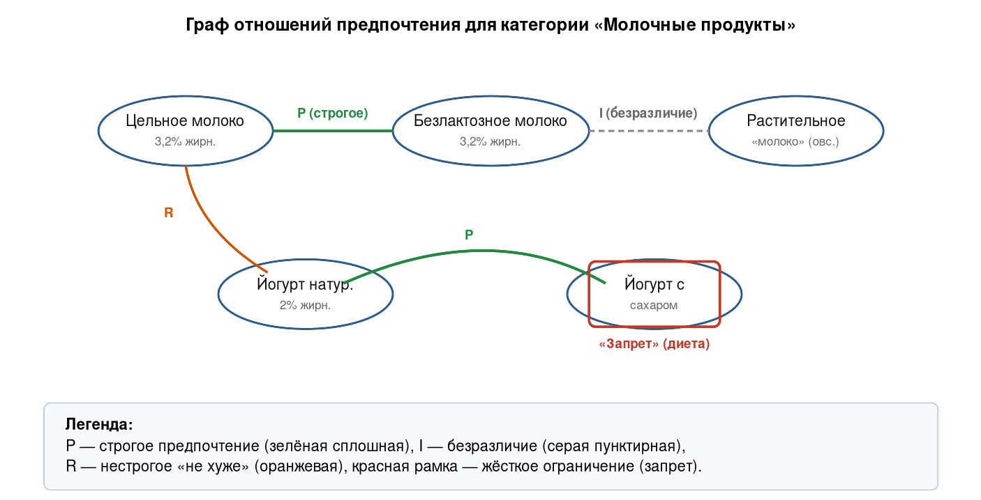
Постановка задачи о рационе
От классической задачи о диете — к учёту предпочтений пользователя
Классическая задача о диете (Дж. Стиглер, 1945) минимизирует стоимость набора продуктов при заданных нормах КБЖУ, но не учитывает предпочтения пользователя.
Предпочтения формализованы бинарными отношениями: строгое P, безразличие I, нестрогое R. Это позволяет перейти от минимизации стоимости к функции полезности U(x).

Slide 6
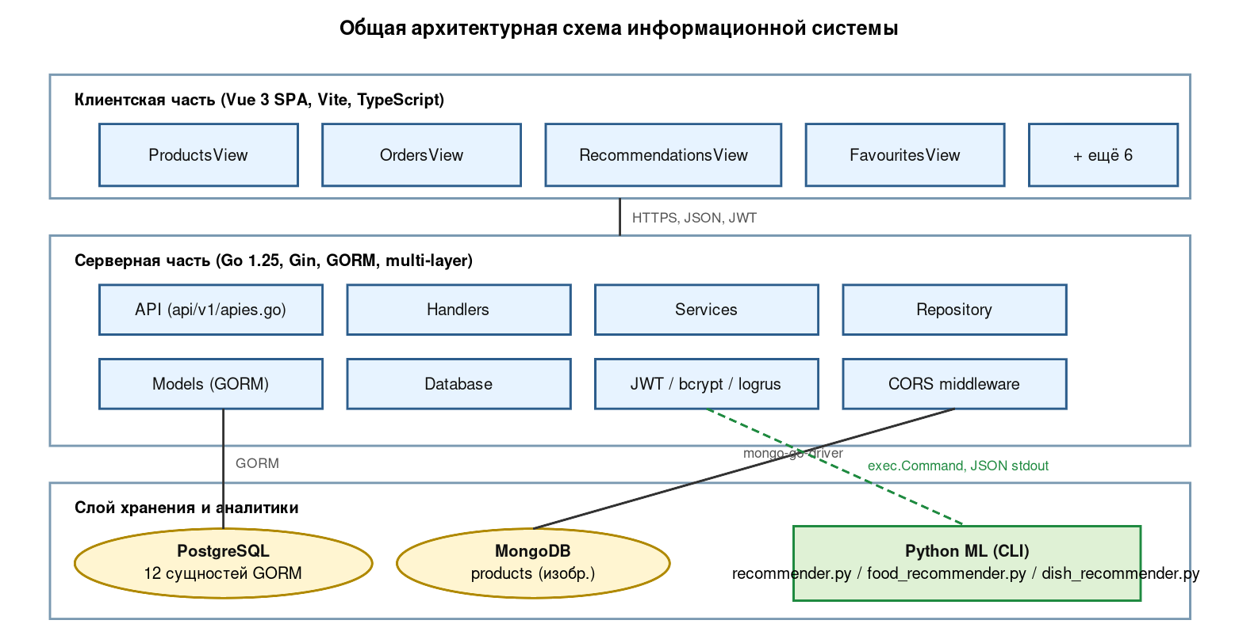
Архитектура информационной системы
Клиент-серверная модель с гибридным хранилищем данных
Клиент — одностраничное приложение на Vue 3. Сервер — на языке Go с многослойной структурой: API, обработчики, сервисы, репозитории.
Гибридное хранилище: PostgreSQL — 12 структурированных сущностей; MongoDB — изображения товаров. Аналитический модуль реализован на Python.

Slide 7
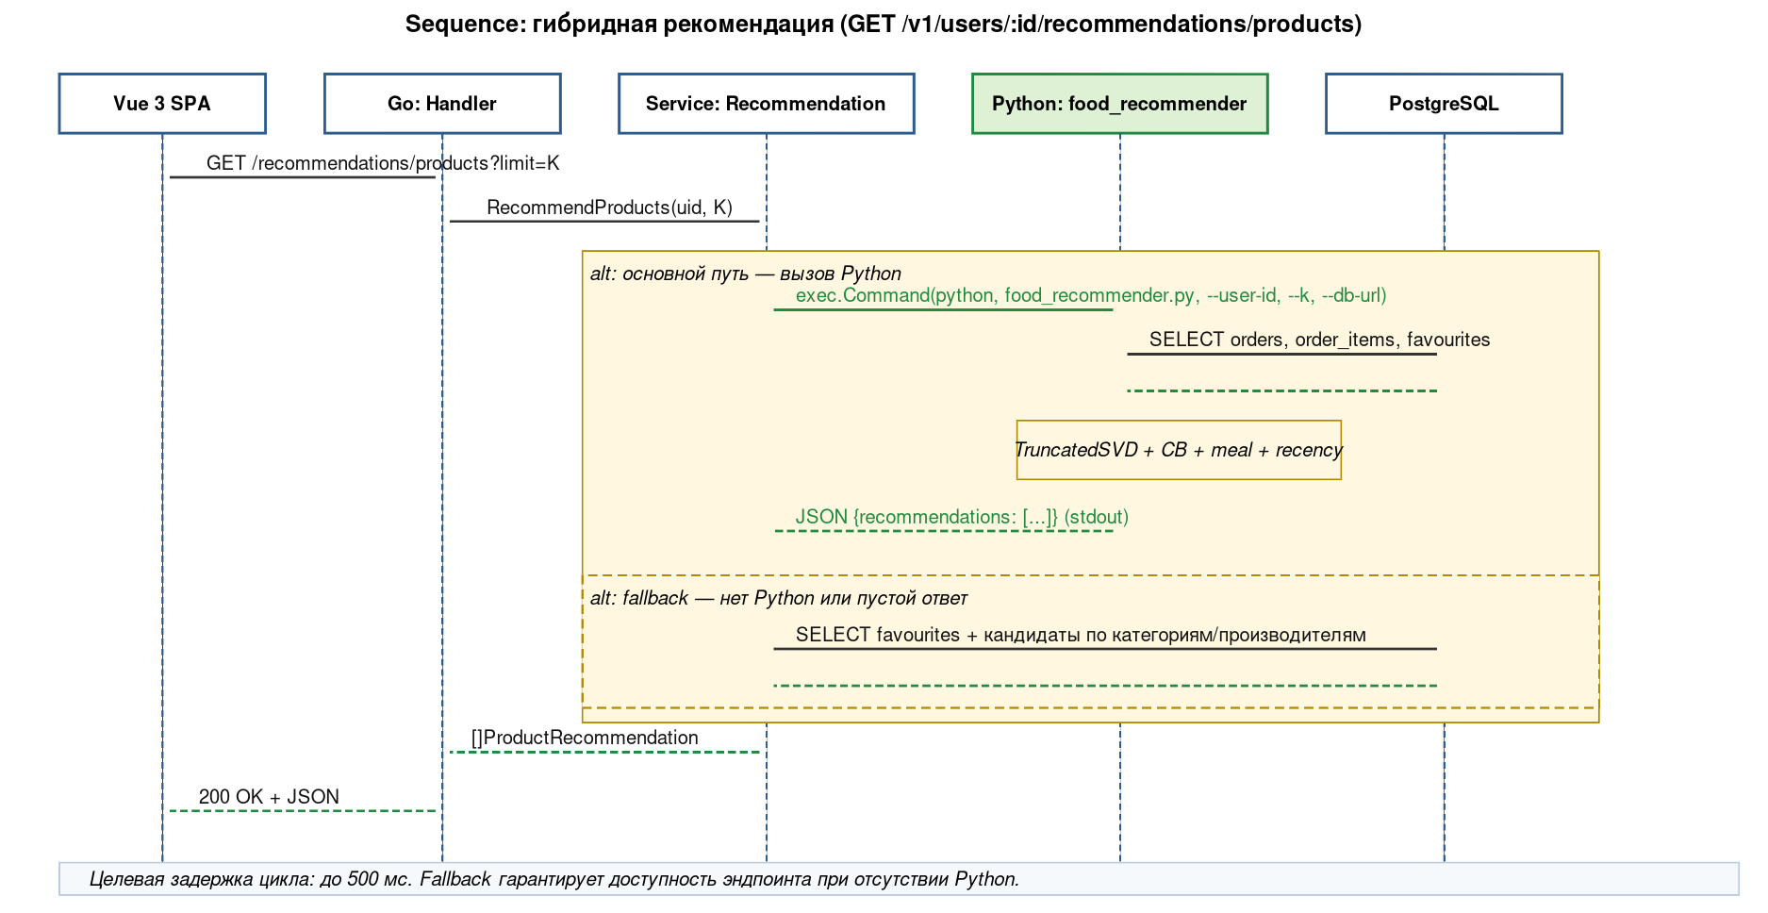
Рекомендательный модуль: научная новизна
Двухслойная гибридная схема подбора рациона
Слой на Go — быстрый подбор блюд по составу корзины: доля совпавших ингредиентов и нутриентный скор по балансу КБЖУ.
Слой на Python — персонализация: матричное разложение TruncatedSVD и гибридный скор товара по КБЖУ, истории, блюдам и давности покупок.

Slide 8
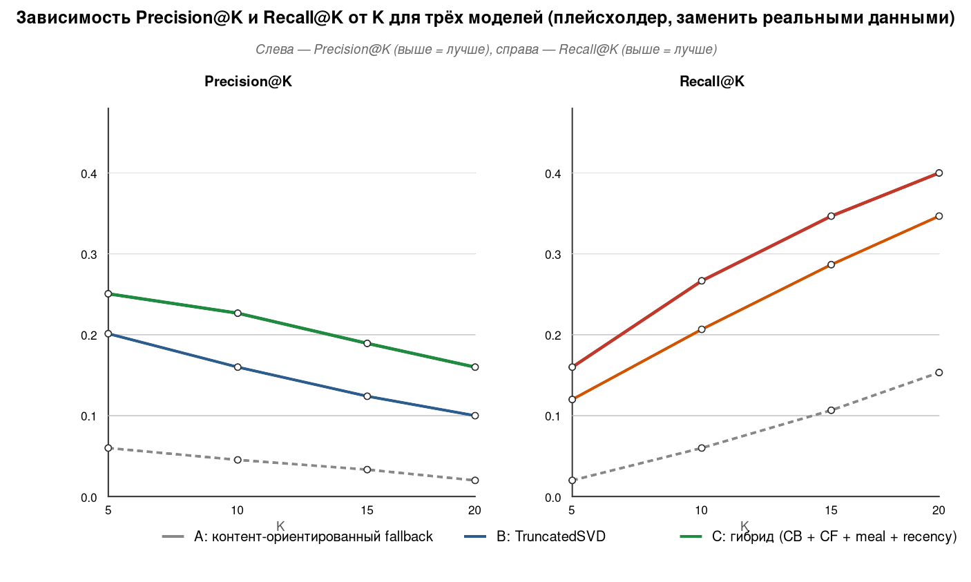
Результаты тестирования и оценка эффективности
Гибридная модель превосходит базовые подходы
Проведено модульное, интеграционное и нагрузочное тестирование. Время отклика сервера — в пределах целевых 200 мс.
Качество рекомендаций оценено по метрикам Precision@K, Recall@K и авторской метрике NAS. Гибридная модель показала лучший результат.

Slide 9
Заключение
В рамках работы спроектирована и реализована информационная система персонализированного подбора товарных позиций и блюд. Цель — повышение эффективности формирования рациона питания граждан — достигнута, все шесть задач, поставленных в задании, решены.
Спроектирована и реализована информационная система
Реализован двухслойный рекомендательный модуль
Эффективность подтверждена тестированием
Все задачи выполнены, цель достигнута
9

Slide 10
Спасибо за внимание

